Slide 1
Conexões de Rede

Slide 2
Sumário
Tipos de Cabos de Rede
Cabos Elétricos
Cabos Coaxiais
Cabos Óticos
Tipos de Rede
LAN
MAN
WAN
Equipamentos de rede
Ativos
Passivos

Slide 3
Tipo de cabo de rede
Cabos elétricos – normalmente cabos de cobre (ou de outro material condutor), que transmitem os dados através de sinais elétricos;
Cabos óticos – cabos de fibra ótica, que transmitem a informação através de sinais óticos ou luminosos;
SUMÁRIO

Slide 4
Cabos elétricos
Os cabos elétricos mais utilizados em redes podem ser de dois tipos:
Cabos de pares trançados (twisted-pair cable);
Cabo coaxial (coaxial cable);
SUMÁRIO

Slide 5
Cabos de pares trançados
Cabos de Pares Trançados são cabos, que como o nome sugere, são trançados e constituídos por um ou vários pares de fios de cobre.
Os dois fios de cada par estão enrolados em torno um do outro, com o objetivo de criar à sua volta um campo eletromagnético que reduz a possibilidade de interferência de sinais externos.
São cabos de fácil instalação, de baixo custo e com boas características de transmissão.
Existem duas modalidades de cabos:
Cabos UTP - Twisted Pair - Par Trançado sem Blindagem;
Cabos STP - Par Trançado Blindado (cabo com blindagem);
SUMÁRIO

Slide 6
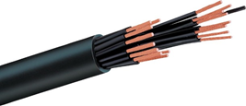
Cabos utp
Twisted Pair - Par Trançado sem Blindagem:
Este tipo de cabo é constituído por quatro pares de fios entrelaçados e revestidos por uma capa de PVC (plástico);
Os cabos deste tipo são mais baratos que os blindados e é mais fácil de manusear e instalar;
Permite taxas de transmissão de até 100 Mbps com a utilização do cabo CAT 5e;
É o cabo mais usado em redes domésticas e em grandes redes industriais;
SUMÁRIO

Slide 7
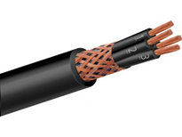
Cabos stp
Cabos STP – Par Trançado Cabo com Blindagem:
É um tipo de cabo semelhante ao UTP, constituído por quatro pares de fios entrelaçados, mas possui uma blindagem, pois é revestido por uma malha metálica.
É recomendado para ambientes com interferência eletromagnética acentuada.
Possuem um custo mais elevado do que o UTP, por ser blindado. Se o ambiente onde se pretende utilizar for húmido, com grande interferência eletromagnética, com distâncias acima de 100 metros ou exposto diretamente ao sol é aconselhável o uso de cabos de fibra ótica.
SUMÁRIO

Slide 8
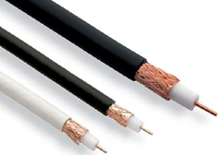
Cabos Coaxiais
Este tipo de cabo é constituído por diversas camadas concêntricas de condutores e isolantes, daí o nome coaxial.
No seu interior existe um fio de cobre, ouro condutor, revestido por um material isolante e rodeado por uma blindagem.
São utilizados em:
Redes de computadores;
Ligações de áudio;
Ligações de sinais de radiofrequência para rádio e TV (transmissores/ recetores);
Ligações de radioamador;
Telecomunicações;
Aparelhos de televisão (para ligação à antena) ou em aparelhos de vídeo;
SUMÁRIO

Slide 9
Cabos coaxiais
Vantagens:
Fácil instalação.
Barato.
Resistência a interferências eletromagnéticas.
Taxas de transmissão razoáveis.
Flexibilidade.
Desvantagens:
Mau contacto.
Difícil manipulação.
Lento para muitos micros.
Em geral utilizado em topologia Bus
Características dos cabos coaxiais:
Grande resistência a interferências;
Taxas de transmissão razoáveis;
Alguma flexibilidade em termos de conexões;
Foram durante algum tempo bastante utilizados em redes locais;
SUMÁRIO

Slide 10
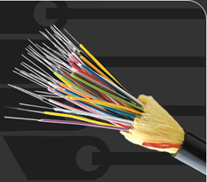
Cabos óticos (Fibra ótica)
transmitem os dados através de sinais óticos (fotões), em vez de sinais elétricos (eletrões).
Consistem em núcleos de fibras de vidro ou plástico especial (dióxido de sílica puro); essas fibras são rodeadas por um revestimento. O conjunto é protegido por um revestimento externo.
Os sinais luminosos são transmitidos no interior das fibras incluídas no núcleo, mas com a contribuição do revestimento que reflete a luz de modo a que ela seja transmitida através da fibra, com um reduzido índice de perda ou dissipação.
SUMÁRIO

Slide 11
Cabos Óticos
Vantagens:
Enorme velocidade de transmissão;
Imunes a interferências eletromagnéticas;
Menor perda de sinal;
Maiores distâncias sem necessidade de repetidores;
Alta taxa de transferência;
Espessura mais fina, mais leves;
Desvantagens:
Muito caro (cabos, acessórios, mão de obra).
Difícil de instalar.
Quebra com facilidade.
Difícil de ser remendado.
Injustificada a utilização em redes locais.
Características :
É completamente imune a interferências eletromagnéticas;
Permite transportar os sinais digitais sem perdas através de distâncias superiores às conseguidas por outro tipo de cabos;
Proporciona taxas de transmissão mais elevadas que qualquer outro meio;
As fibras podem ser agrupadas em número elevado num mesmo cabo, mantendo uma espessura reduzida (por exemplo 1000 fibras por cabo);
SUMÁRIO

Slide 12
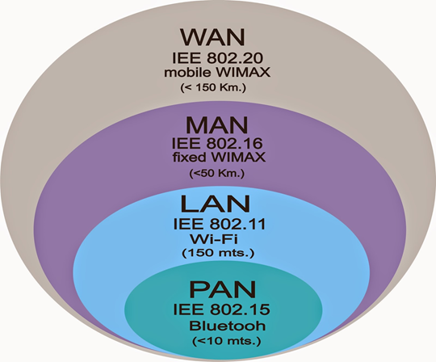
Tipos de rede
EXISTEM 3 TIPOS DE REDE PRINCIPAIS:
WAN - Wide Area Network
MAN - Metropolitan Area Network
LAN - Local Area Network
SUMÁRIO

Slide 13

LAN – Local Area network
grupo de computadores que pertencem à mesma organização e que estão conectados entre eles, numa pequena área geográfica, por meio de uma rede, frequentemente através da mesma tecnologia (a mais usada é a Ethernet);
representa uma rede na sua forma mais simples. A velocidade de transferência de dados de uma rede local varia de 10 Mbps (para uma rede Ethernet, por exemplo) a 1 Gbps (em FDDI ou Gigabit Ethernet, por exemplo). A dimensão de uma rede local pode atingir até 100 ou mesmo 1000 usuários.
SUMÁRIO

Slide 14
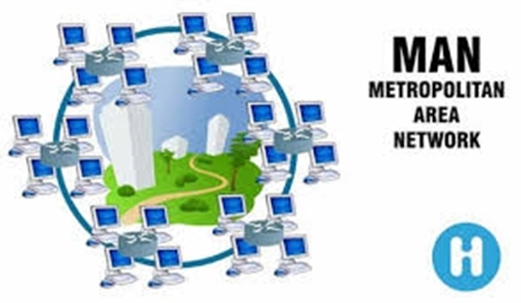
MAN – Metropolitan area network
interligam várias LANs geograficamente próximas (no máximo, com algumas dezenas de quilómetros);
permite comunicar dois pontos como se ambos fizessem parte de uma mesma rede local;
é formada por routers ou switches interligados por conexões de débito elevado (em geral em cabos de fibra ótica);
SUMÁRIO

Slide 15
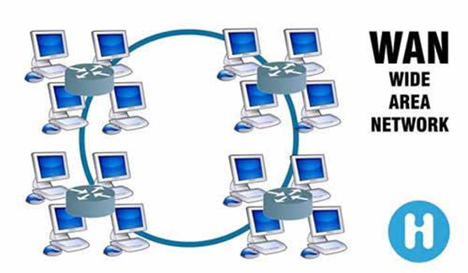
WAN – Wide area network
conecta várias LANs entre si, através de grandes distâncias geográficas;
Os débitos à disposição numa WAN resultam de uma arbitragem com o custo das conexões (que aumenta com a distância) e podem ser fracas;
As WAN funcionam graças a routers que permitem escolher o trajeto mais adequado para atingir um ponto (nó) da rede. O mais conhecido dos WAN é a Internet.
SUMÁRIO

Slide 16
EQUIPAMENTOS DE REDES
ACTIVOS/PASSIVOS
SUMÁRIO

Slide 17
EQUIPAMENTOS DE REDE ATIVOS
Considera-se Equipamento Ativo, todo o equipamento gerador, recetor de código ou conversor de sinais elétricos ou óticos. Este equipamento tem a capacidade de efetuar cálculos e processar os dados que recebe, gerindo-os de modo inteligente. O equipamento ativo de rede gere o tráfego que passa pelos equipamentos passivos.
Exemplos de Equipamentos de Rede Ativos:
Router
Switchs
Hub
Bridge
Placa de rede
SUMÁRIO

Slide 18
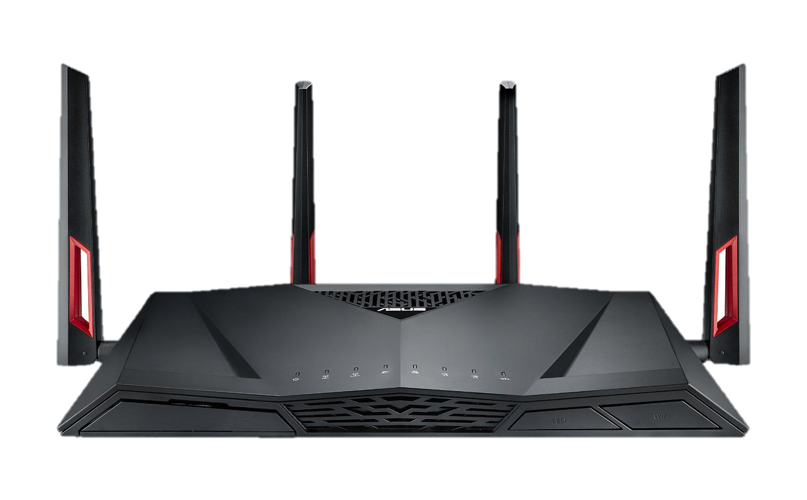
Router
Um Router é um equipamento de interligação entre redes distintas, estas redes podem ser numa empresa, numa organização ou numa escola. É o dispositivo responsável por ligar a rede interna à rede externa, isto é à Internet.
SUMÁRIO

Slide 19
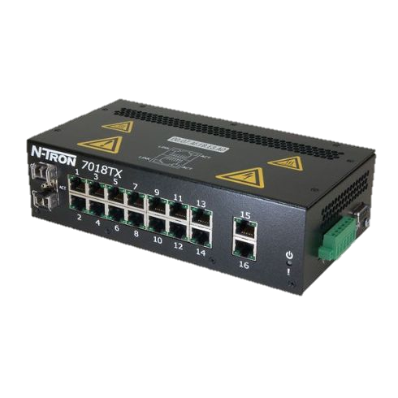
Switch
Um Switch permite interligar vários equipamentos de rede mas não prejudica a performance de rede tal como acontecia com o Hub. Os Switchs podem ter interfaces de rede elétrica ou ótica bem como operar a várias velocidades.
SUMÁRIO

Slide 20
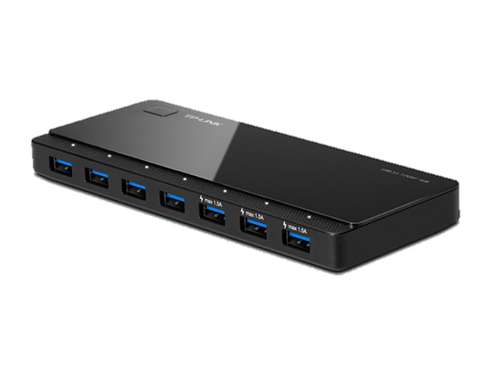
Hub
Um Hub é um tipo especial de repetidores que tem várias portas, quando um bit chega a uma das suas portas, o Hub simplesmente copia-o em todas as restantes portas.
SUMÁRIO

Slide 21
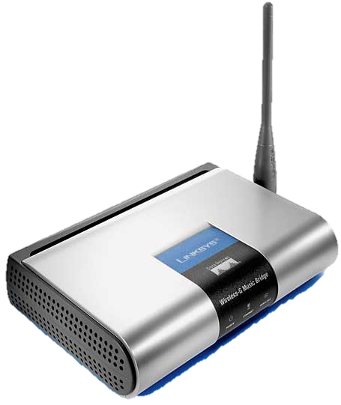
Bridge
Uma Bridge é semelhante a um Switch mas possui apenas uma porta de entrada e outra de saída. Uma Bridge apenas com portas de rede com fios praticamente não se utiliza. Neste caso a melhor solução passa por um Switch que para além de realizar o mesmo trabalho, ainda pode vir a ser útil para interligar mais equipamentos.
SUMÁRIO

Slide 22
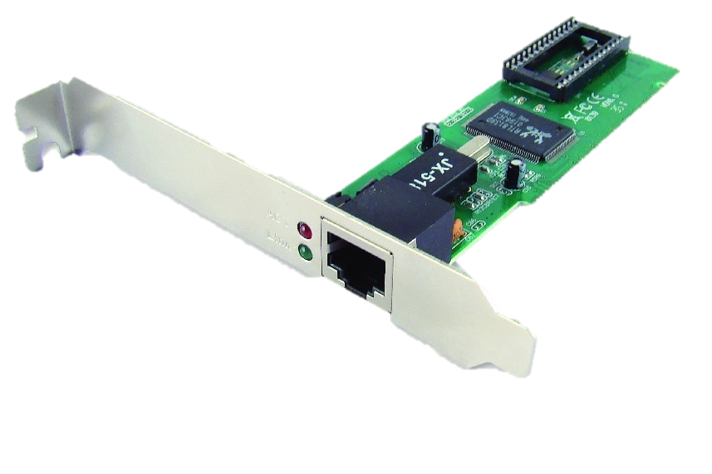
Placa de Rede
A Placa de Rede é o hardware que permite aos computadores “conversarem” entre si através da rede. A sua função é controlar o envio e a receção de dados através da rede.
SUMÁRIO

Slide 23
Equipamentos de rede passivos
De entre os Equipamentos Passivos, aquele que se usa em maior quantidade são os cabos. Existem maioritariamente três tipos de cabos de rede principais:
Cabo coaxial
Cabo de par trançado
Cabo de fibra ótica
Os cabos têm como objetivo ligar dispositivos de rede, como computadores, routers, e outros entre si. Funcionam como meio físico de transmissão e pode‐se dizer que a qualidade da transmissão da informação é diretamente proporcional à qualidade dos cabos.
Cada um tem especificidades definidas por normas que estipulam o tamanho máximo permitido, o local de instalação, a velocidade máxima de transmissão entre outras características. São então dispositivos que não interferem com os dados ou sinais que passam por ele e que permitem a interligação do equipamento ativo
Exemplos de alguns Equipamentos Passivos:
Ups;
Calhas de Extensão;
Réguas de Alimentação;
Patch Panel’s;
SUMÁRIO

